Slide 1
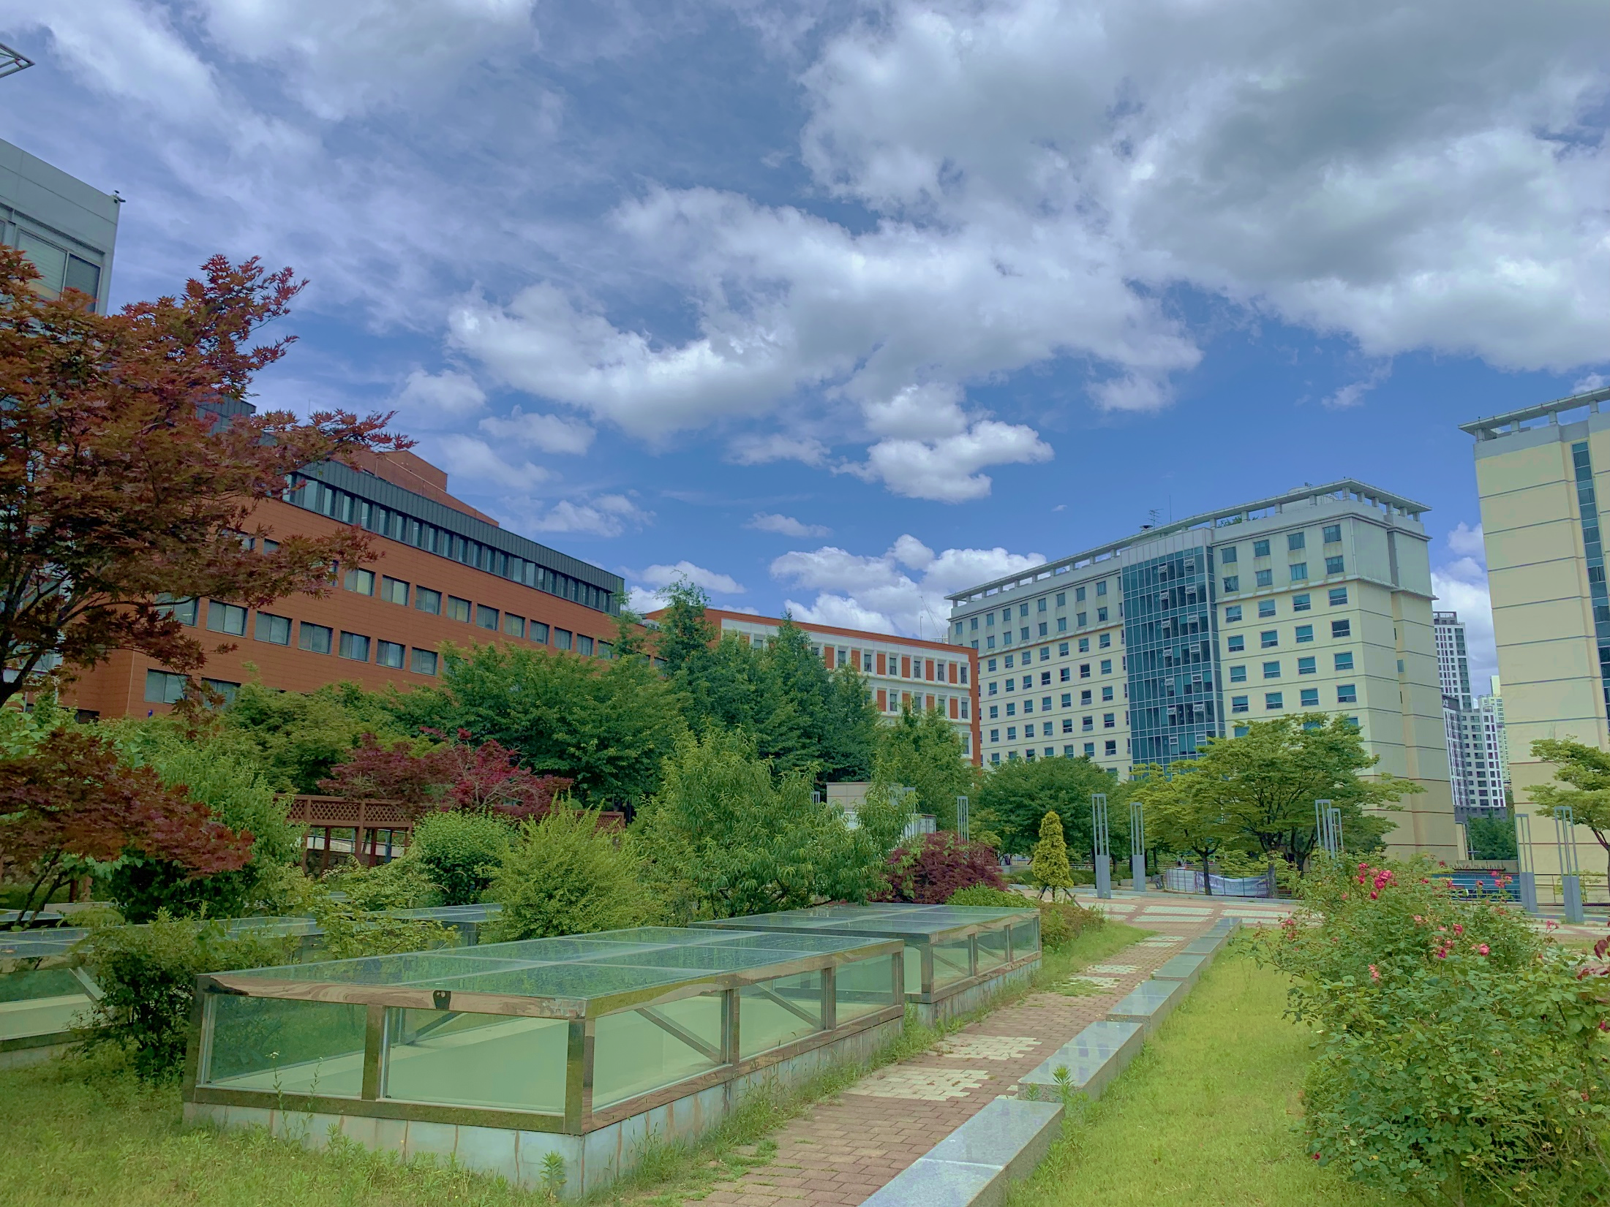
서강대학교 전자공학과
전자공학과 대학원 소개 및
2023년 1학기 디자인프로젝트 설명회
2022년 10월 13일 (목) 18:00시
Zoom Online
Zoom 접속정보: https://sogang-ac-kr.zoom.us/j/6517020773?pwd=WS9UblF1MjJqSSsrVFlNQjdaUG5CQT09
본 설명회 참석 학생들은 Zoom ID를 “학번-이름” 형태로 설정하여 주시기 바랍니다.
2022년 2학기 디자인프로젝트 대상자가 아닌 경우
(즉 다음학기가 마지막 학기가 아니거나, 타교생 참석자인 경우)는
채팅창에 “소속-학년-학번-이름”을 기재하여 주시기 바랍니다.

Slide 2
진행 순서
서강대학교 전자공학과 대학원 소개
연구 분야 소개 / 연구실 소개 동영상
디자인프로젝트 지도 연구실 배정 안내
질의 및 응답

Slide 3
서강대학교 전자공학과 구성원
01
학부 재학생 : 447명 (2022학년도 2학기 기준)
석사 재학생 : 129명
박사 재학생 : 33명
매년 학사 100여명, 석/박사 50여명 배출 (최근 3년 평균)
학기 당 55여명의 학과목 조교, 20여명의 연구조교
학 생
02
2021 인공지능 그랜드 챌린지 3차 대회 2위 입상
2021 API 활용사례 공모전 과학기술정보통신부 장관상 수상
2021 SKT AI Fellowship 3기 우수상 수상
2022 이승훈 교수 한국반도체학술대회 ‘강대원상‘ 수상
2022 CVPR NTIRE Challenge 최종 5위
2022 한국통신학회 종합학술발표회 우수논문상 수상
2022 강석주 교수 ‘머크 젊은 과학자상‘ 수상
수상경력
(2022)

Slide 4
서강대학교 전자공학과 대학원 현황
2022학년도 2학기 등록 대학원생: 162명
  본교 대학원 진학률: 39% (2022년 2월 졸업생 71명 중 본교 진학자 28명)
대학원 교육 프로그램
  대학원 연계 산학맞춤형 트랙프로그램 운영
  BK21 Four 2개 연구단: 반도체, 헬스케어 연구단
최근 3년간 국책 및 산학과제 실적
  국책과제: 170건 468억원 대외연구비 수주
  산학과제: 97건 43억원 대외연구비 수주
  기술이전: 83건 17억원 기술료 징수
  지적재산권: 특허 150건 출원 및 207건 등록
최근 3년간 학기별 교내 지원 장학금 수혜인원
  RA 장학금: 19명 / TA 장학금: 56명 / 일반장학금: 21명

Slide 5
전자공학과 대학원 장학금 규모
장학금: 역량에 따라 많은 경우 중복 수혜
Albatross Fellowship: 본교 학부 성적 상위 10%, 입학금+등록금 100% 면제
Albatross Scholarship: 본교 학부 성적 CGPA 3.5이상 중 선발하여 등록금 70% 면제
교내 지원금 (2022학년도 1학기/2학기 기준)
  TA조교: 58명/53명 (등록금의 30%~50%)
  RA조교: 17명/17명 (등록금의 20%)
  일반장학금: 27명/20명 (등록금의 60%~90%)
연구조교: 26억원(인건비)/100억원(총 연구비)
BK21 장학금: 55억원(인건비)/77억원(총 연구비)
산학장학금: 삼성반도체트랙, LG이노텍트랙, LG전자트랙, DB하이텍트랙 등

Slide 6
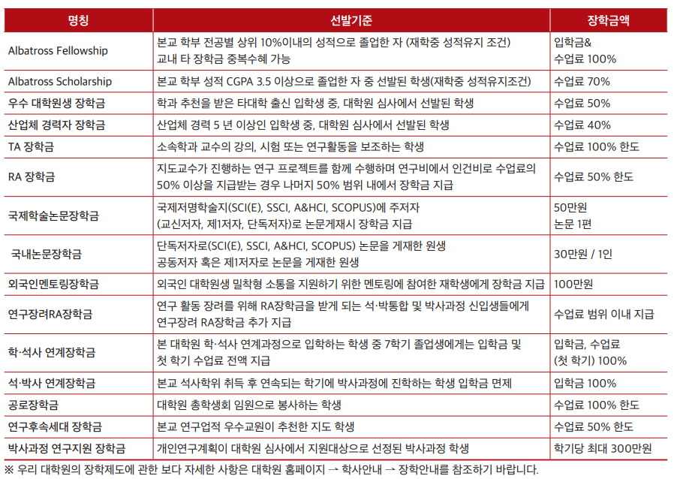
6

Slide 7




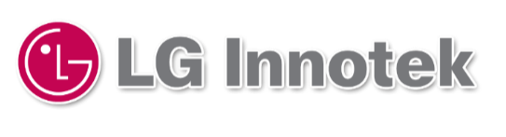

산학 연계 프로그램
전자공학과 맞춤형 교육/산학 프로그램
학부 3학년 또는 4학년에서 선발
산학장학생은 등록금+학업 보조금 지급
기본개념
산학 맞춤형
인재양성
교육프로그램
산학트랙
프로그램 이수
후 취업보장
대학원
연계 지원
(등록금,
생활비등)
참여기업
㈜ LG전자
㈜ LG이노텍
㈜ 삼성전자반도체
㈜ 현대모비스
트랙명 : 삼성전자반도체
전략산학협력 및 트랙 프로그램
대상 : 전자/컴퓨터/화공생명/기계/물리/화학
내용 :
박사재학생 대상 산학협력
전략산학 MOU 체결
박사과정 대상 장학금 지급 및 지원
학부 4학년의 본교 대학원 진학 시 석사 연계지원
트랙명 : LG전자 스마트융합 특성학과 트랙
대상 : 전자/컴퓨터/기계
내용 :
LG전자 사업 맞춤형 인재 및 기본 역량 우수 인재 양성
학부 3~4학년 재학생 중 석사과정 진학 희망자 선발/지원
트랙명 : LG이노텍 트랙 프로그램
대상 : 전자
내용 :
전자/부품/시스템 및 소재분야의 고급인력 양성
학부 4학년+석박사 대학원생 선발/지원
트랙명 : 현대모비스 SW인력양성 프로그램
대상 : 전자/컴퓨터
내용 :
자교 출신 대학원 석사 진학예정자 선발/지원
7

Slide 8
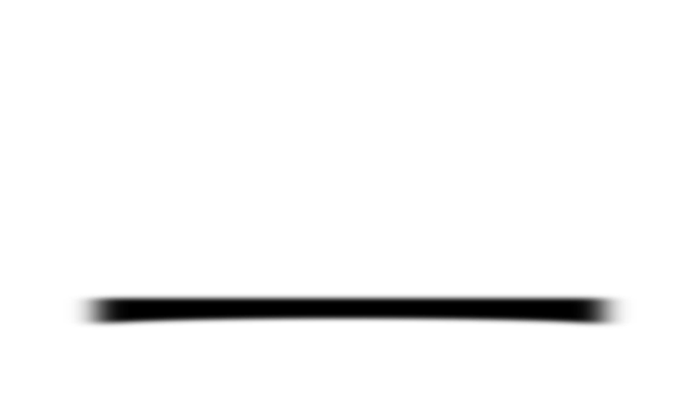
취업률
학부 졸업생 진로
최근 3년 학부 졸업생 취업률
미취업
9%
대기업40%
진학39%
기타12%
(중소기업,
공기업등)
석사 졸업생 진로
본교 학부 출신 석사 졸업생
최근 3년 석사 졸업생 취업률
기타2%
대기업71%
기타2%
진학10%
진학11%
대기업72%
연구소2%
연구소2%
중소기업
14%
중소기업
12%
공기업1%
공기업1%

Slide 9
석박사통합 조기수료
석박통합과정 학생의 6학기 이상 이수 조기 수료 허가 (대학원 학칙 시행세칙 개정)
제50조 (조기졸업 및 조기 수료) ① 각 학과의 수료 학점 이상을 취득하고 총성적평점평균이 3.9이상이며 자격시험 및 학위청구논문이 심사를 통과한 경우에는 학칙 제6조에 의거하여 학과 대학원운영위원회의 심의와 대학원장의 승인을 거쳐 총장은 박사과정은 1학기, 석사과정은 2학기, 석박사통합과정은 3학기의 범위 내에서 조기졸업을 허가할 수 있다. 다만 학∙석사 연계과정으로 입학한 학생은 예외로 한다.<개정 2014.8.20., 2015.4.8., 2017.6.26., 2019.1.31>
② 석·박사통합과정의 경우 각 학과의 수료 학점 이상을 취득하고 각 학과의 조기 수료 조건을 만족하는 경우 학과 대학원운영위원회의 심의를 거쳐 대학원장의 승인을 받아 최대 2학기 범위 내에서 조기 수료를 허가할 수 있다. 각 학과의 조기 수료 세부 사항은 학과 내규에 따르며 관련 내규는 대학원위원회의 심의를 거쳐야 한다. <개정 2019.1.31>
③ 조기졸업 및 조기 수료 희망자는 졸업 또는 수료하고자 하는 학기 등록기간까지 조기졸업 또는 조기수료 희망원을 제출하여야 한다.<개정 2015.4.8., 2019.1.31>
  1. 대학원 학칙 제22조에 규정된 석박통합과정 각 학과의 수료학점이상 이수 (석사 24, 박사 36(18), 석박통합 54(18))
  2. 총성적평점평균이 대학원 학칙 시행세칙 제25조에 규정된 수료 요건 이상 (3.0 이상)
  3. SCI(E) 논문을 1편 이상 게재(예정)하여야 함.

Slide 10

서강대학교 전자공학과 대학원 현황 요약
1. 높은 취업률: 96%
2. 높은 대기업 취업률: 71%
3. 다양한 산학 트랙을 통한 장학금 (다중 수혜 가능) 및 취업 보장
년간 약 16억 산학 장학금 수혜
4. 우수한 연구성과:
중앙일보 평가 기술이전 1위, 논문 4위, BK21 Four 2개 팀
5. 다양하고 특화된 연구 분야, 원하는 연구 분야 연구 가능
6. 학부 4학년부터 대학원과정까지 연구의 연속성
7. 전문연구요원 지원 가능
10

Slide 11
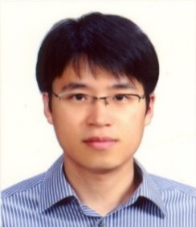
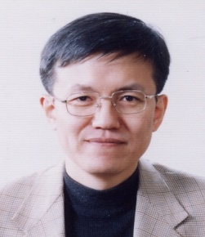
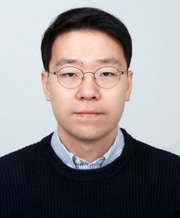
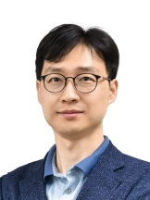
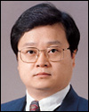
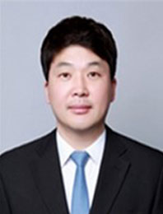
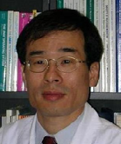
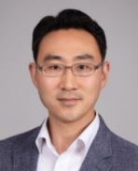
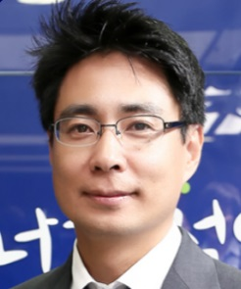
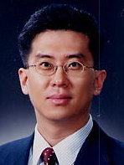
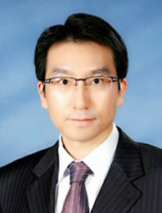
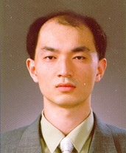
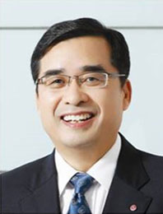
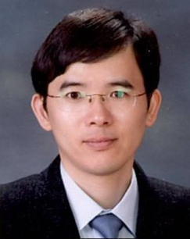
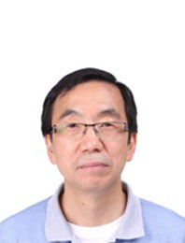
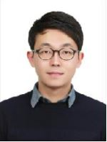
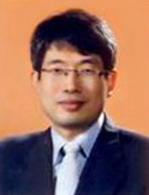
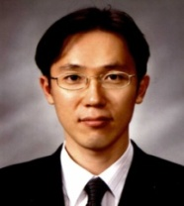
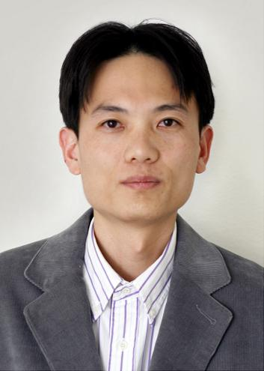
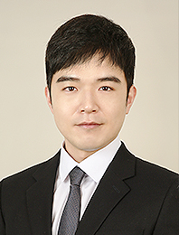
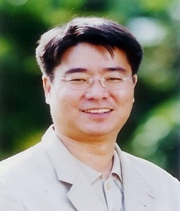
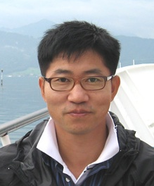
전자공학과 교수진
정보 및 시스템
강석주(2015)
김경환(1997)
남창주(2022)
박형민(2007)
송태경(1997)
유양모(2009)
최용(2010)
RF 및 통신
김영욱(2022)
김홍석(2011)
성원진(2000)
소재우(2008)
이행선(2004)
정옥현(2012)
정진호(2010)
반도체 및 집적회로
김광수(2011)
김상완(2022)
범진욱(1998)
안길초(2008)
윤광석(2007)
홍성완(2021)
컴퓨터/임베디드 시스템 및 인터넷
김영록(2003)
장주욱(1995)

Slide 12
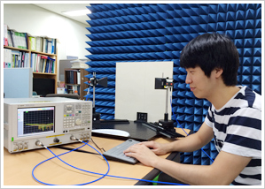
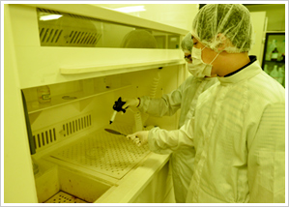
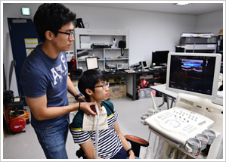
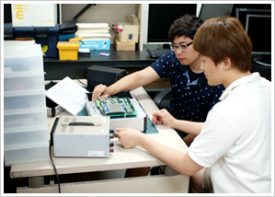
연구 분야
RF 및 통신
반도체 및 집적회로
RF 회로 및 시스템 설계
이동/무선 통신시스템
통신네트워크
에너지 ICT
IC/VLSI 설계
패키징
MEMS/NEMS
센서 및 구동기
삼차원집적
반도체소자/재료
.
1
●
●
2
연구
분야
3
4
컴퓨터/임베디드
시스템 및 인터넷
정보 및 시스템
멀티 미디어
로보틱스
신호/영상처리
컴퓨터비전
문서인식
의료영상 시스템
임베디드 시스템
인터넷 및 모바일 네트워크
컴퓨터 아키텍쳐
SOC 설계 및 설계
자동화

Slide 13


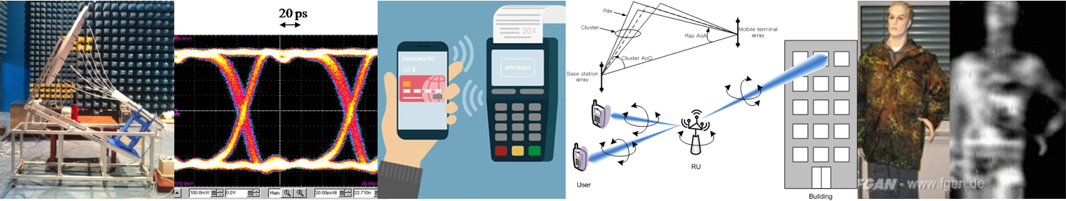






RF 및 통신
LTE-A의 1000배 빠른 속도! 그 이상의 차세대통신네트워크
차세대 스마트폰
에너지 ICT
5세대 이동통신
인터넷기저귀
사물 인터넷
무선으로 더 편한 세상을 위한 RF 원천기술!
공동연구 및 후원
등

Slide 14
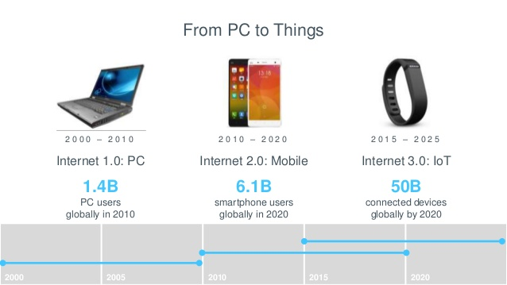
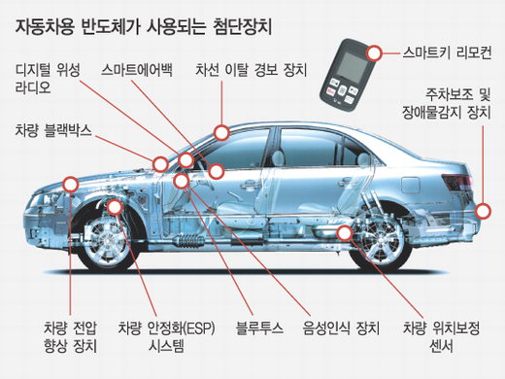

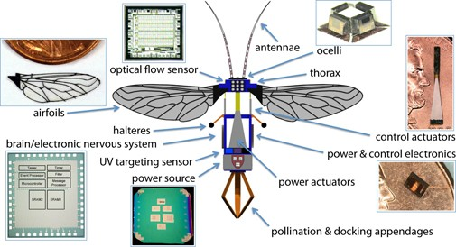







반도체 및 집적회로
모든 사물에 반도체 칩을! (Semiconductor everywhere!)
인간의 뇌를 능가하는 인공지능 반도체 및 인공 생물의 구현
공동연구 및 후원

Slide 15
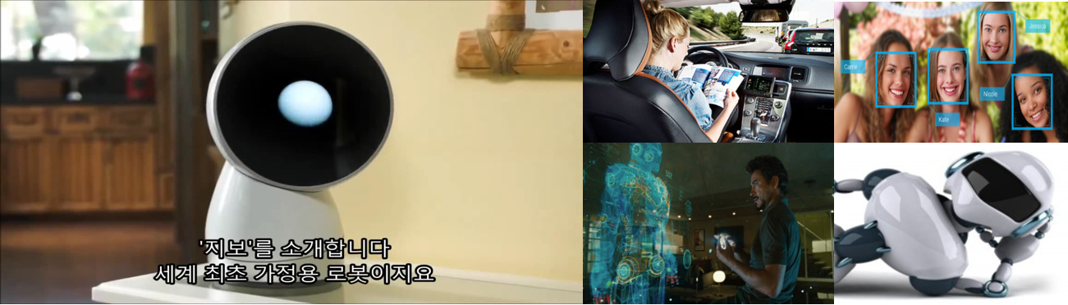
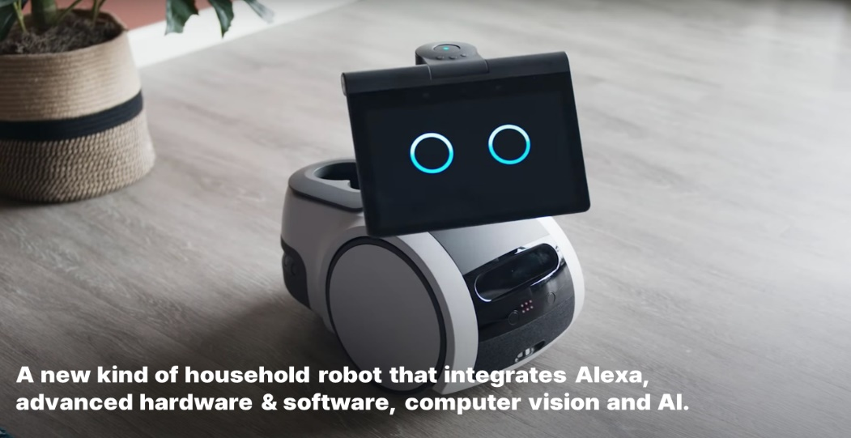
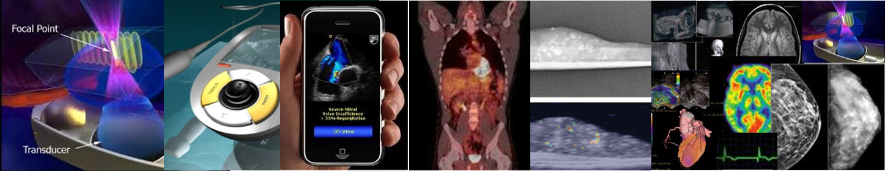





정보 및 시스템
가정용로봇 ‘Astro’ - 스스로 보고, 듣고, 생각하고, 반응
자율 주행
영상/생체인식
홀로그램
휴머노이드
발병예측, 질병 조기진단 및 치료, 환자 맞춤 미래의료기기
공동연구 및 후원

Slide 16
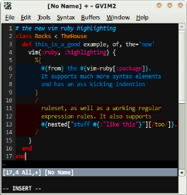
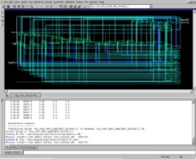


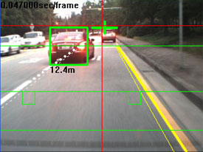
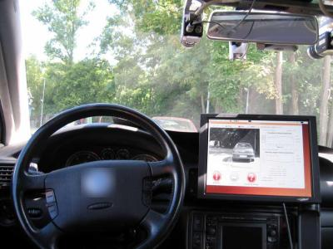
컴퓨터 / 임베디드 시스템 및 인터넷
미래 연구분야
  반도체 설계 자동화
  차세대 IoT 및 사물인터넷 플랫폼
  지능형 자동차를 위한 레이더 및 영상 SW
CAD
ASIP 자동설계
SMDL, Re-targetable Compiler
주요 성과
  한국 최고의 반도체 설계 자동화 툴 SMDL 개발
  레이더/통신 분야에 200개 이상의 국제특허 등록
Embedded
System
Computer Vision
Intelligence Auto Vehicle
공동연구 기관
  삼성전자, LG전자, SKT, KMW, 엠텍비젼
  한국전자통신연구원, 철도기술연구원
  자동차부품연구원
공동연구 및 후원

Slide 17
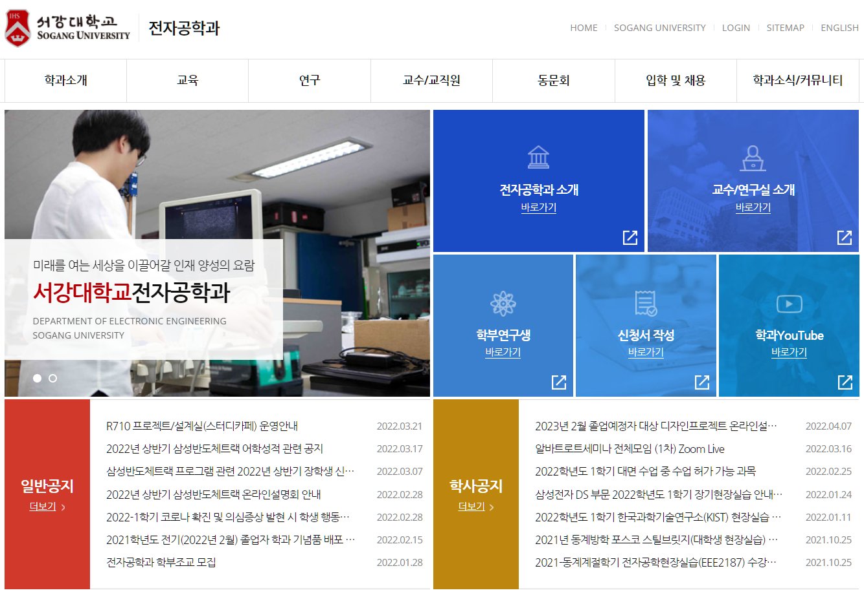
학과 홈페이지
http://ee.sogang.ac.kr

Slide 18
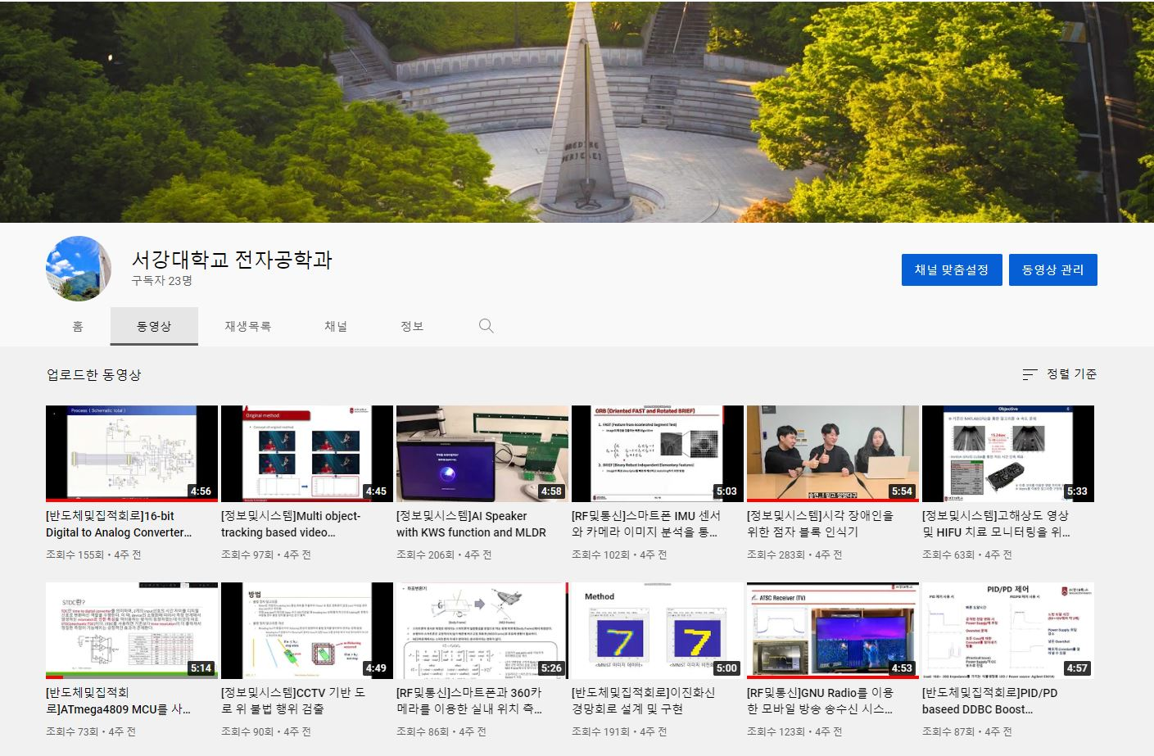
학과 YouTube 채널
https://ee.sogang.ac.kr/eeTV

Slide 19
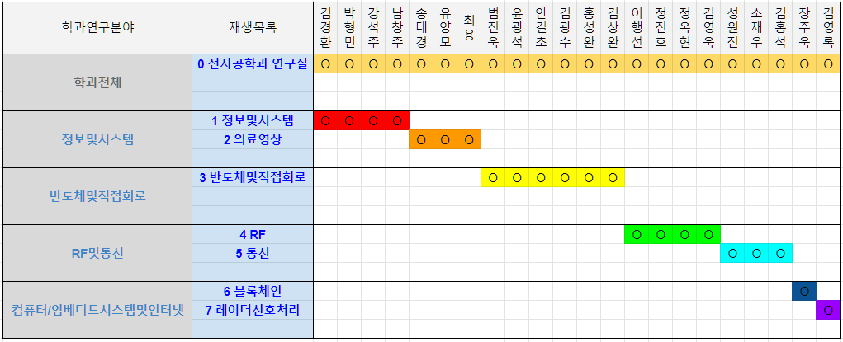
연구실 소개 동영상
재생목록 클릭하여 해당 연구실 소개 동영상 연속 재생
교수님 성함
19

Slide 20
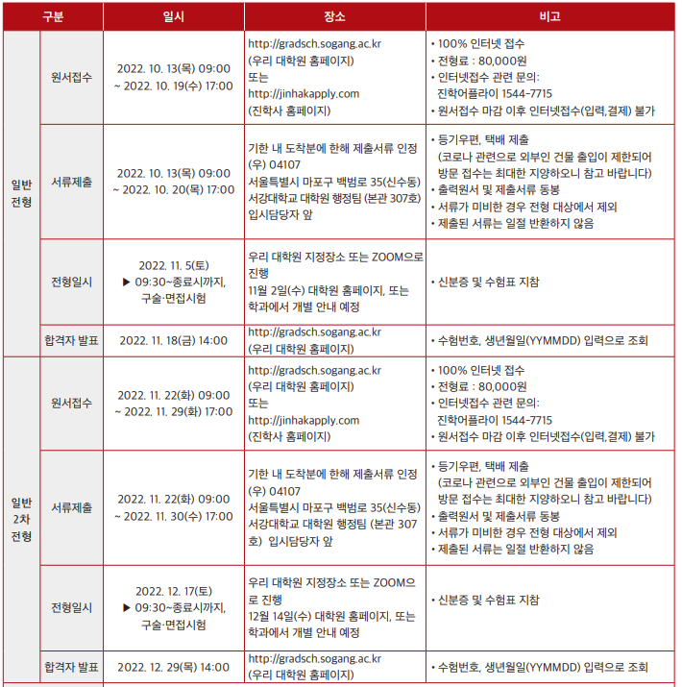
2023학년도 1학기 대학원 전형 일정
20

Slide 21
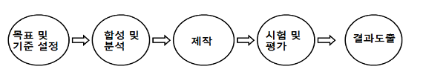
디자인프로젝트 과목소개
목표
  종합적인 시스템 설계 능력을 지닌 창의적이고 우수한 공학인력 양성
  이론 위주에서 탈피한 산업 현장의 수요를 반영한 교육 프로그램 수행
  현실성 있는 기획 및 설계 능력 배양
  학부 교육을 정리할 수 있는 마무리 과정 제공
진행 방법
  팀원은 2~4명으로 구성
  설계 주제는 수강 학생과 지도교수 협의를 통해 선택
  설계 진행 순서:

Slide 22
디자인프로젝트 및 특수연구 신청
심화과정 졸업 예정자 (2023년 8월 졸업 예정) 및 휴학 예정자
대학원 진학을 원하는 경우 과목 수강과 관계없이 지원서 작성
  지원: 2022년 11월
  수강: 2023년 1학기
  졸업: 2023년 8월
  필수
  심화과정
  디자인프로젝트
  대학원/
  취업
  다전공
  (일반)과정
  특수연구
특수연구는 일반과정 수강생용으로
수강신청자 없는 경우 폐강
  인원파악
  디자인프로젝트
  특수연구
  휴학예정자

Slide 23
디자인프로젝트 및 특수연구 지도연구실 배정
각 연구실 별 상황에 따라 균등하게 지원할 수 있도록 조정
지도 교수가 수용 여부 결정
배정 후 연구실 변경 시 주임교수 또는 학과사무실에 알림
  온라인설명회
  10/13(목)
  연구실 방문 및 면담
  (연구실 별 온라인/오프라인 면접)
  지원학생 디자인프로젝트
  연구실 배정 신청서 온라인 접수
  (1지망~3지망/희망 연구실 중복지원 불가)
  인원
  조정
  연구실 별 면접 실시
  면접: (학생 연구실 우선 순위=m)+(교수의 선발학생 우선 순위=n)
  지원학생은 연구실 면접 안내 공지 참고
  학생 지망 n + 교수님 우선 순위 m 이 최소인 순서로 배정
  연구실 및 대상학생에게 배정결과 공지
  (이메일 공지예정)

Slide 24
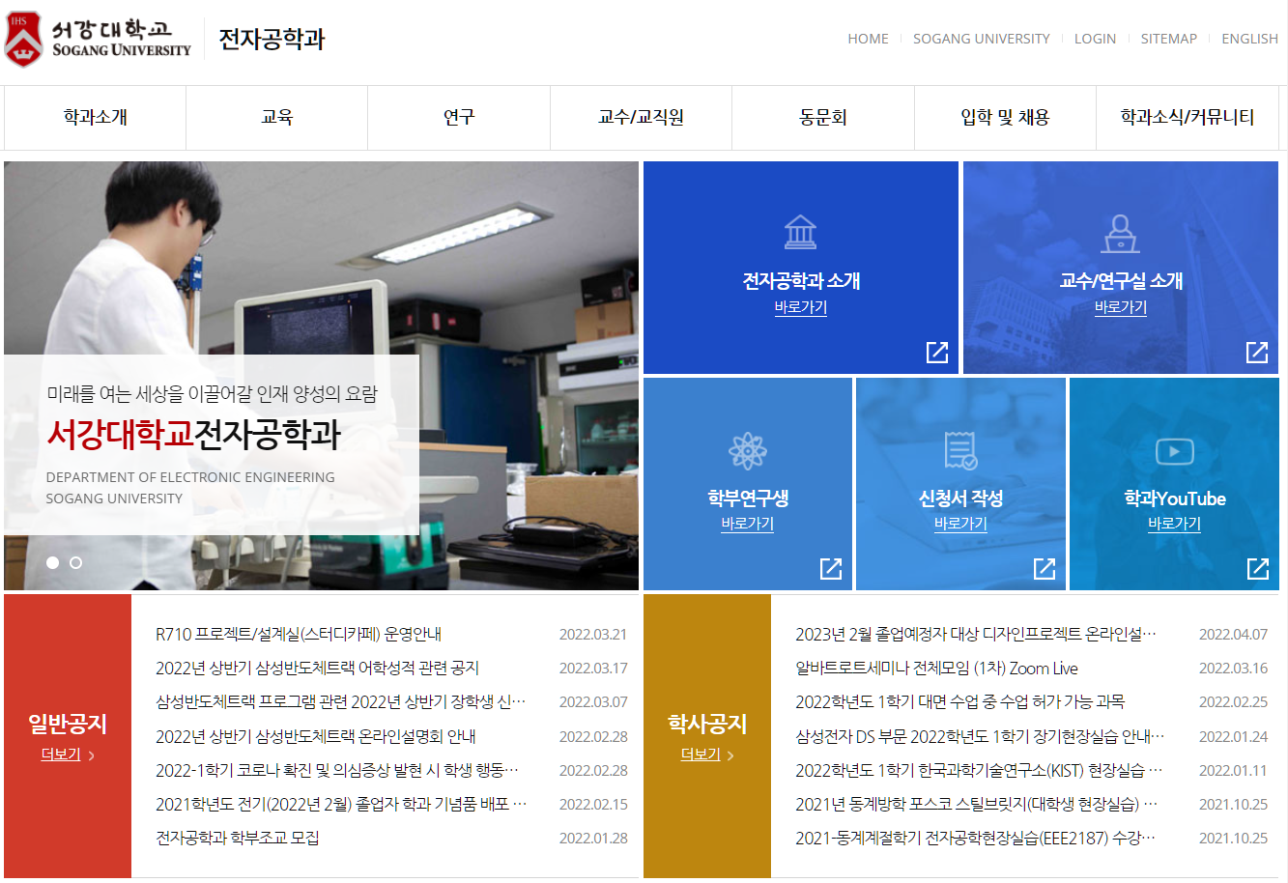
신청 기간 및 방법
신청 기간(예정): 11/01(화) ~ 11/11(금)
학과 홈페이지 http://ee.sogang.ac.kr/ 메인 하단
[신청서 작성하기] 퀵메뉴 클릭

Slide 25
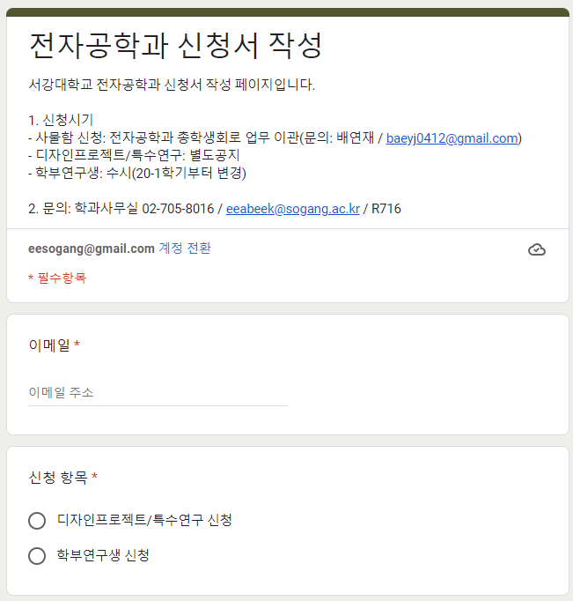
신청서 작성 페이지에서 “디자인프로젝트/특수연구 신청” 선택 후 내용 기재: https://forms.gle/SakrovyRUxkmRgXZ7
모바일(반응형) 접근 가능

Slide 26
진행 일정
내 용 | 일 시 | 비 고
대학원 설명회 및 배정절차 설명 | 10/13(목) 18:00 온라인
연구실 설명회 | 학과 유튜브 채널 연구실 소개 영상 | 전자공학과 연구실 소개
연구실 방문 및 면담 | 11/01(화) ~ 11/11(금) | 연구실 방문 및 교수님 면담
1차 지원 신청 | 11/01(화) ~ 11/11(금) | 홈페이지에서 신청 (희망연구실 중복신청 불가)
학과회의 (상황에 따라 이메일 보고) | 11/14(월) 16:30 | 1차 지원 신청 보고
지원자 모임 | 11/17(목) 18:00 | 필요 시 지원자 신청 조정 (학과 홈페이지 공지 예정)
지망 연구실 공지 | 11/21(월)
지원 연구실별 면접 실시 | 11/22(화) ~ 11/30(수)
1차 배정 결과 공지 | 12/02(금) | 이메일로 배정 결과 통보
2차 배정 |  | 1차 미결정자에 대해 진행

Slide 27
문의처
< 디자인프로젝트 및 특수연구 배정 담당 교수 >
성원진 교수 02-705-8473 wsung@sogang.ac.kr
< 담당 조교 >
박상천 박사과정 010-5597-5963 ppp103207@sogang.ac.kr
< 담당 행정원 >
최희진 선생님 02-705-8016 eeabeek@sogang.ac.kr

